Slide 1
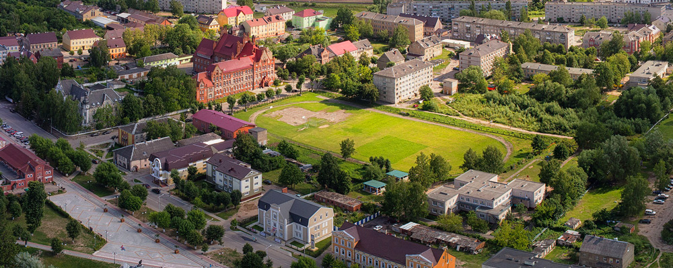
Структура аппаратно-программного комплекса «Безопасный город» для города Гусева
Студент 2 курса БФУ им. И. Канта
Дупленко Александр Геннадьевич

Slide 2
Основой АПК «Безопасный город» является
автоматизированная информационная система
обеспечения безопасности жизнедеятельности
города (АИС ОБЖ)
В системе:
осуществляется круглосуточный мониторинг экстренных событий и нештатных ситуаций на различных объектах городской инфраструктуры и в местах массового пребывания людей,
обрабатывается видеопоток, поступающий с городских видеокамер и терминалов экстренной связи «Гражданин-полиция»,
архивируются и сохраняются записи с видеокамер по всем нештатным ситуациям.

Slide 3
Основой АПК «Безопасный город» является
автоматизированная информационная система
обеспечения безопасности жизнедеятельности
города (АИС ОБЖ)
Пользователи АИС ОБЖ
Сотрудники органов государственной власти и федеральных ведомств
Жители
города
получают необходимые сведения
для реагирования на складывающиеся ситуации, анализа причин их возникновения
могут получать в установленном порядке информацию из АИС ОБЖ

Slide 4
Инфраструктурные решения
Телекоммуникационная
инфраструктура
Единая мультисервисная теле-коммуникационная сеть
Единый центр
АПК «Безопасный город»
Информационная система

Slide 5
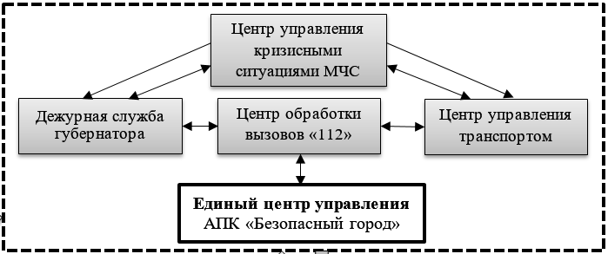
Структура единого центра управления АПК «Безопасный город»

Slide 6
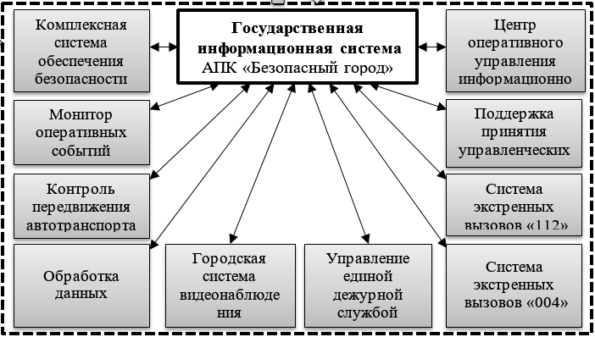
Структура информационной системы
АПК «Безопасный город»

Slide 7
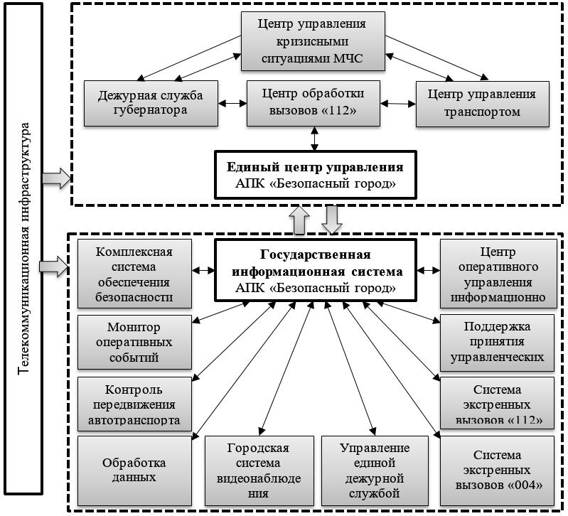
Общая структура
АПК «Безопас-ный город»

Slide 8
Информационные подсистемы
в составе информационной системы Гусева «АПК «Безопасный город»

Slide 9
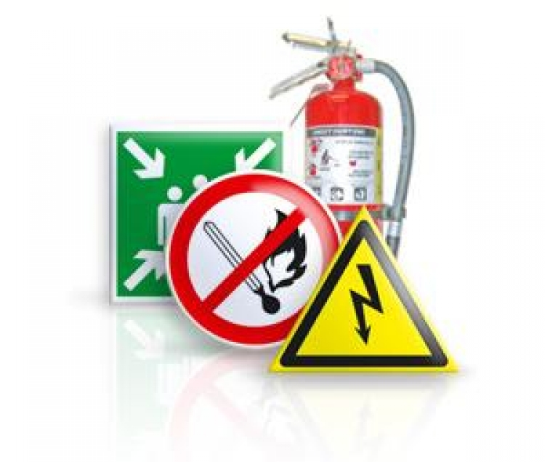
Комплексная система обеспечения безопасности
Автоматическая пожарная сигнализация
Система оповещения и управления эвакуацией
Охранная сигнализация
Кнопка тревожной сигнализации
Система видеонаблюдения
Система наблюдения и контроля доступом
Система автоматического пожаротушения
Система контроля загазованности
Предварительная проверка поступающих сигналов на предмет ложных вызовов и проверки работоспособности систем позволяет минимизировать отправление извещений по ложным срабатываниям в экстренные службы.

Slide 10
Основные проблемы и сложности реализации
АПК «Безопасный город»
Основная проблема - отсутствие единого информационного пространства. Системы различных ведомств и организаций используют протоколы обмена, классификаторы, зачастую несовместимые друг с другом
Происходит дублирование автоматизированных систем и информационных ресурсов. При создании АПК «Безопасный город» необходимо стремиться создать систему единых справочников, усовершенствовать регламенты межведомственного взаимодействия ее участников и, используя уже созданные
системы и создавая необходимые элементы,
сделать Гусев более комфортным и безопасным
для жителей и гостей города

